Slide 1
Äänimaailmoja
Soitetaan soittimilla yhdessä ja nauhoitetaan se joko puhelimen tai tabletin ääninauhurilla (iPadeilla Sanelin tai GarageBand).
Kuunnellaan valmis biisi yhdessä.
Voidaan pyytää lapsia soittamaan hiljaa – kovaa jne. ja kuunnellaan, kuulostaako musiikki erilaiselta.
Nauhoitetaan erilaisten soittimien ääniä ja mietitään, mistä soittimesta lähtee samanlainen ääni.
Nauhoitetaan puhelimelle tai tabletille etukäteen erilaisia päiväkodissa kuuluvia ääniä, esim. oven avaaminen, vessan vetäminen, lasten leikkiminen, tiskikoneen hurina, veden valuminen, kävely, trampoliinilla pomppiminen jne.
Kuunnellaan ääniä yhdessä ja yritetään arvata, mikä ääni on kyseessä.
Mietitään yhdessä, mistä voisi kuulua ääniä ja nauhoitetaan lasten ehdottamat äänet.
Ääniä voi kuunnella myös Papunetin äänipankista.
Nauhoitetaan lapsen ääntä ja yritetään arvailla kenen ääni se on. Nauhoitetaan myös aikuisten ääniä.
Nauhoitetaan lapsen juttelua huoltajalle. Jos lapsi osaa vastata, häneltä voi myös kysellä kysymyksiä.
LÄHDE: https://peda.net/joensuu/esiopetus/vdl/a3vl/yleista-asiaa

Slide 2

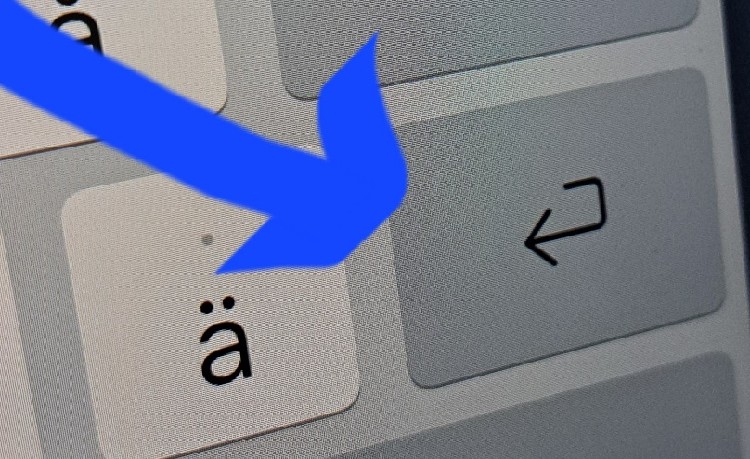
Sanelin - sovellus
Lähde: https://peda.net/rauma/varhaiskasvatus/em/tdv/sadutus/sanelin
Sanelin on sovellus joka löytyy suoraan iPadeilta.
Äänitys:
  Avaa sovellus ja aloita äänitys painamalla punaista äänityspainiketta
  Äänityksen voi keskeyttää painalla Pause – nappulaa ja jatkaa painamalla JATKA
  Äänityksestä voi myös korvata osan, liikuttamalla sinistä pystyviivaa haluamaansa kohtaan ja jatkamalla äänitystä painamalla KORVAA
  Kun äänitys on valmis, painetaan Valmis
  Äänite tallentuu osoitteen mukaan vasemmalle listaan → Nimeä se uudelleen klikkaamalla osoitetta, ja lopuksi Enter
Sanelin on helppo apuväline myös sadutuksessa. Voit keskittyä täysin lapsen kuuntelemiseen ja tukemiseen kun nauhoitat lapsen tarinan suoraan sanelin sovelluksella. Voitte lopuksi kuunnella suoraan sovelluksesta miltä tarina kuulosti, ja halutessa tarinan voi jälkikäteen kirjoittaa puhtaaksi, ilman että keskeytät lasta kirjoittaaksesi.
Myös lasten loruja ja lauluja voi taltioida sanelin sovelluksella, kun välttämättä kuvaa tilanteesta ei tarvita.
Posti leikissä lapset voivat nauhoittaa viestejä toisilleen, mitä posteljooni tietysti kuljettaa perille oikeaan osoitteeseen, taikka voi viesti Sanelin sovelluksessa olla vaikka keneltä vain (jokin tuttu hahmo).

